Slide 1
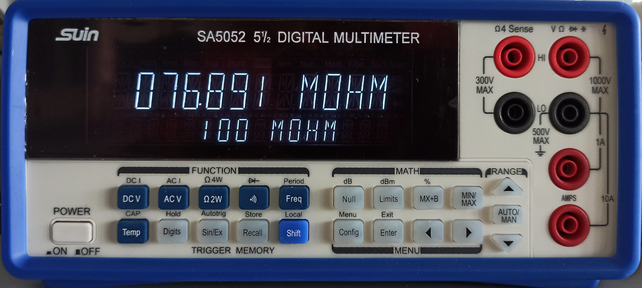
万用表
红表笔
交流电压
直流电压
开关
黑表笔

